Slide 1
NORMA TÉCNICA PARA LA VALORACIÓN DE BIENES INMUEBLES URBANOS Y RURALES DEL DISTRITO METROPOLITANO DE QUITO

Slide 2
JUSTIFICACIÓN
La Primera disposición general de la Ordenanza Metropolitana No. 196 dispone que la Dirección Metropolitana de Catastro (DMC), en forma obligatoria, realizará estudios, investigaciones u homologaciones que permita la actualización de la información valorativa urbano y rural.
La Primera disposición transitoria de la Ordenanza señalada, dispone que los procedimientos de valoración para predios declarados como patrimoniales se establezca en la Norma Técnica una vez que se realicen los estudios correspondientes
La Sexta disposición transitoria de la Ordenanza indicada, dispone que el en el plazo de un año se presente al Concejo Metropolitano de Quito, el proyecto de adecuación de la Norma Técnica de Valoración, constantes en el Acuerdo Ministerial No. 029-16, publicado en el registro Oficial No. 853 de 3 de octubre de 2016.

Slide 3
JUSTIFICACIÓN
En cumplimiento con las disposiciones establecidas en la Ordenanza Metropolitana No. 196, a la Norma Técnica Nacional de Catastro y Valoración emitida por el MIDUVI como órgano rector de catastros y valoración a nivel nacional, a los estudios realizados por la DMC, se modifican algunos parámetros de la ordenanza de valoración vigente y se incorporan otros, dentro de los cuales se encuentran:
Determinación de Fórmulas para las muestras inmobiliarias (puntos de investigación)
Factores de corrección del suelo urbano y rural;
Tipologías constructivas;
Pesos en acabados exteriores; y,
Usos constructivos e información de las tablas
Clases Agrológicas
Valoración de Bienes Inmuebles Patrimoniales
Factor de corrección de AIVAs vigentes
La Norma Técnica, permitirá valorar los bienes inmuebles urbanos y rurales del Distrito Metropolitano de Quito registrados en el Sistema Catastral y se aplicará en las muestras inmobiliarias (puntos de investigación) que determine el valor del m2 de terreno a aplicarse en la nueva Ordenanza de valoración a regir para el Bienio 2020-2021.

Slide 4
OBJETIVO
Valorar los Bienes Inmuebles del DMQ considerando la Norma Técnica actualizada de acuerdo a lo establecido en la Norma Técnica Nacional de Catastro y Valoración emitida por el MIDUVI como órgano rector de catastros y valoración a nivel nacional, de los estudios realizados y parámetros que permita valorar los bienes inmuebles de forma puntual a través de información masiva.

Slide 5
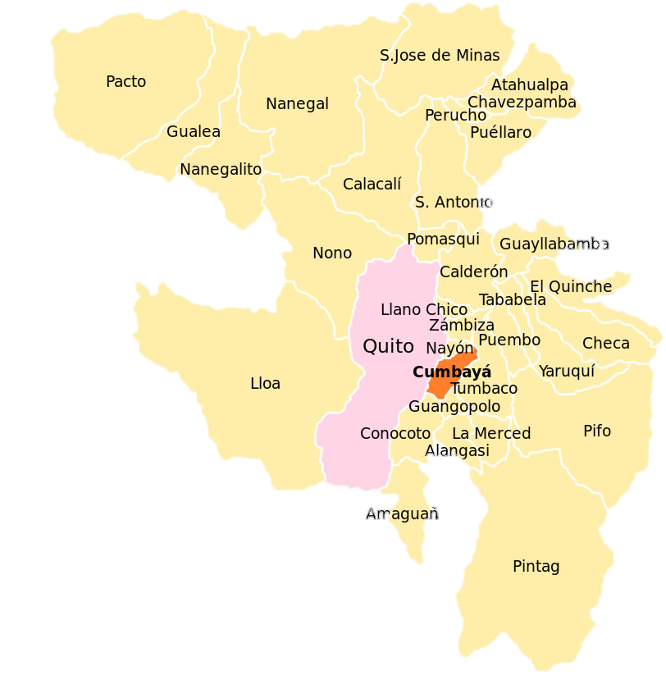
PROYECCIÓN DE LA ULTIMA SIMULACIÓN
Propuesta de Ordenanza Norma Técnica de Valoración
Ordenanza 196
Avalúo Terreno
Avalúo Terreno
62.463.453.429,86 USD
58,295,995,780,05 USD
Construcción
Construcción
49.387.175.957,90 USD
43.231.799.288,25 USD
Valoración Total
Valoración Total
111.850.629.387,76 USD
101.527.795.068,30 USD
Variación entre Ordenanza 196 VS Propuesta Norma Técnica: Baja 9%

Slide 6
RESULTADOS POR SECTOR EN EL DISTRITO METROPOLITANO DE QUITO

Slide 7
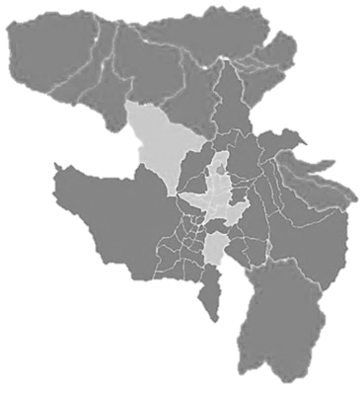
RESULTADOS
Total de predios en el DMQ 958.959
100%
RESULTADO DE LA ULTIMA SIMULACIÓN
60% URBANO SE MANTIENE Y TIENDE A LA BAJA
7 % RURAL EL 2,5% TIENDE A LA BAJA

Slide 8
CONCLUSIONES
La aplicación de la Propuesta de adecuación de la Norma Técnica permitirá llegar a un avalúo puntual a partir de un avalúo masivo
De acuerdo al artículo 496 del COOTAD, se debe realizar, de forma obligatoria las actualizaciones generales de catastro y de la valoración de la propiedad urbana y rural cada bienio, por lo que es necesario expedir la Ordenanza de la Norma Técnica de Valoración como base para la Ordenanza de Valoración a regir para el bienio 2020-2021

Slide 9
GRACIAS

